Slide 1

计算机系统结构习题课
万继光
jgwan@mail.hust.edu.cn
华中科技大学计算机学院，武汉光电国家研究中心存储部

Slide 2
习题内容
1.7，1.10, 1.11
3.8，3.10，3.11
5.8，5.9, 5.11
7.9，7.10，7.11， 7.12， 7.14
8.2
9.9，9.13
10.6

Slide 3
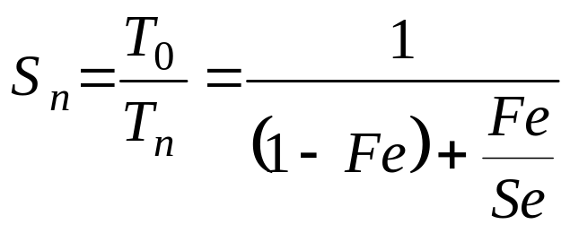
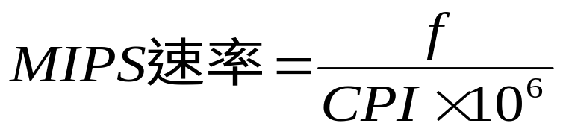
第一章
Amdahl定律：
  CPU时间 = IC ×CPI×时钟周期时间
  = Σ（CPI_{i}×IC_{i}）×时钟周期时间
  CPI = = =
n
i=1
n
Σ（CPI_{i}×IC_{i}）
n
IC_{i}
时钟周期数
i=1
Σ（CPI_{i}× ）
IC
IC
i=1
IC

Slide 4

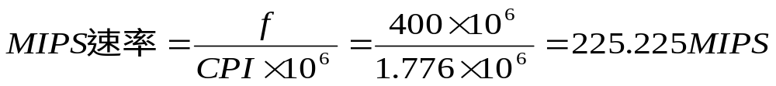
习题1.7
对于一台400MHz计算机执行标准测试程序，程序中指令类型，执行数量和平均时钟周期数如下：
求该计算机的有效CPI、MIPS和程序执行时间。
指令类型 | 指令执行数量 | 平均时钟周期数
整数 | 45000 | 1
数据传送 | 75000 | 2
浮点 | 8000 | 4
分支 | 1500 | 2
解：
程序执行时间＝（CPI×IC）/频率f
程序执行时间=（
）／400=575ns

Slide 5
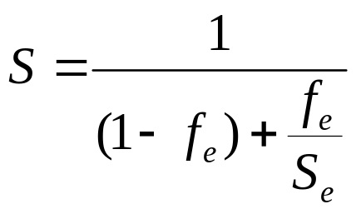
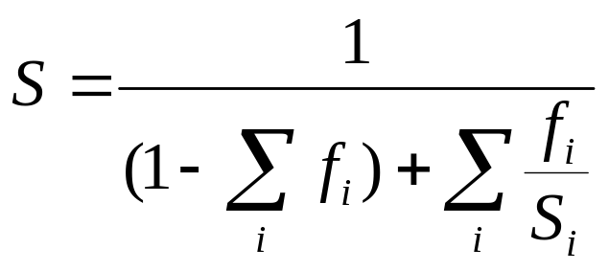
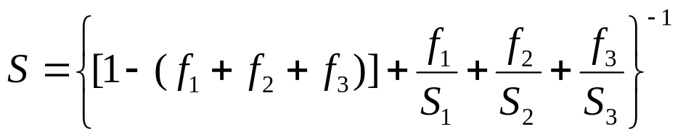
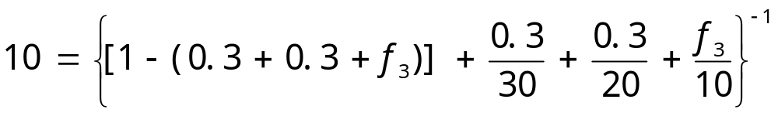
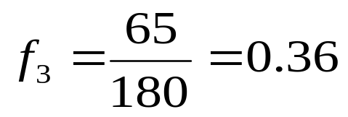
习题1.10
计算机系统有三个部件可以改进，这三个部件的加速比如下：
部件加速比1＝30； 部件加速比2＝20； 部件加速比3＝10；
(1) 如果部件1和部件2的可改进比例为30％，那么当部件3的可改进比例为多少时，系统的加速比才可以达到10？

Slide 6
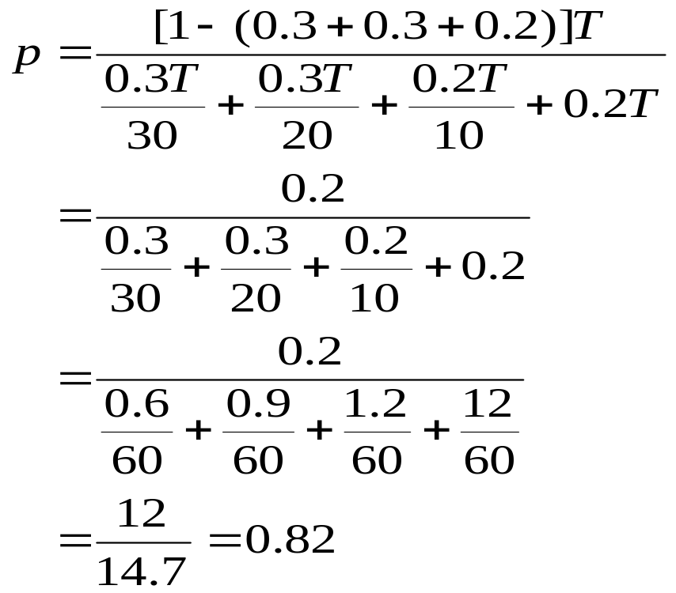
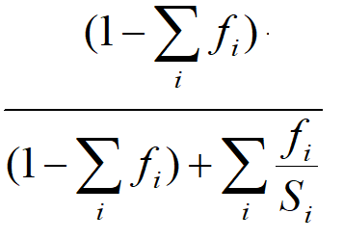
习题1.10
计算机系统有三个部件可以改进，这三个部件的加速比如下：
部件加速比1＝30； 部件加速比2＝20； 部件加速比3＝10；
(2) 如果三个部件的可改进比例为30％、30％和20％，三个部件同时改进，那么系统中不可加速部分的执行时间在总执行时间中占的比例是多少？
P=

Slide 7
习题1.11
假设浮点数指令FP指令的比例为30%，其中浮点数平方根FPSQR占全部指令的比例为4%，
FP操作的CPI为5，FPSQR操作的CPI为20，其他指令的平均CPI为1.25。
现有两种改进方案，
  第一种：把FPSQR操作的CPI减至3
  第二种：把所有的FP操作的CPI减至3
  试比较两种方案对系统性能的提高程度。
解法1：
使用差分形式的CPI公式，不需要求原始CPI，直接比较CPI增量的大小即可
方案1： ΔCPI₁ = (3 - 20) × 4% = -0.68
方案2： ΔCPI₂ = (3 - 5) × 30% = -0.6
结论： 方案1导致的CPI降幅更大，性能更好

Slide 8
习题1.11
假设浮点数指令FP指令的比例为30%，其中浮点数平方根FPSQR占全部指令的比例为4%，
FP操作的CPI为5，FPSQR操作的CPI为20，其他指令的平均CPI为1.25。
现有两种改进方案，
  第一种：把FPSQR操作的CPI减至3
  第二种：把所有的FP操作的CPI减至3
  试比较两种方案对系统性能的提高程度。
解法2：
利用原始CPI的唯一性，先使用已知条件求出原始CPI，再求出除去FPSQR指令外其他指令的平均CPI，最后比较改进后的CPI大小。
原始CPI = 5 × 30% + 1.25 × (1 - 30%) = 2.375
设除FPSQR外其余指令的平均CPI为X
则 2.375 = 20 × 4% + (1 - 4%)X ，解出X = 1.640625
方案1： CPI₁ = 3 × 4% + 1.640625 × (1 - 4%) = 1.695
方案2： CPI₂ = 3 × 30% + 1.25 × (1 - 30%) = 1.775
结论： 方案1导致的新CPI更小，性能更好

Slide 9

习题3.8（时空图，性能指标）
（1）有一条动态多功能流水线由8个功能部件组成，如下：
其中1、2、5段组成乘法流水线，1、3、4、5组成加法流水线，第二段的时间为2△t，其余各个功能段时间均为△t ，假设该流水线的输出结果可以直接返回输入端，而且设置有足够的缓冲寄存器，若以最快的方式用该流水线计算：
计算实际的吞吐率、加速比和效率。
加法
∆t
∆t
∆t
1
2
3
4
5
∆t
2∆t
乘法

Slide 10
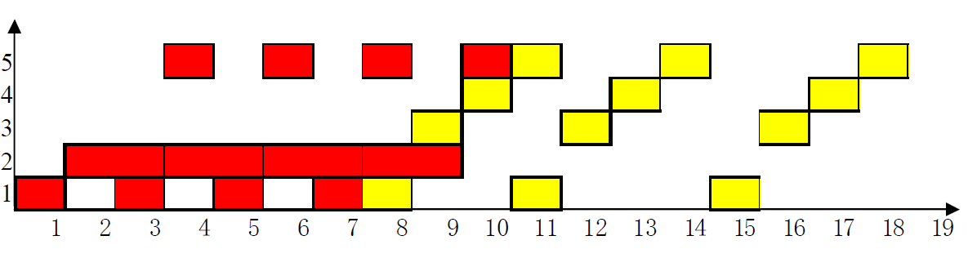
解答：
习题3.8
首先，应选择适合于流水线工作的算法。对于本题，应先计算A1×B1、A2×B2、A3×B3和A4×B4；再计算(A1×B1) ＋ (A2×B2)和(A3×B3) ＋ (A4×B4)；然后求总的结果。
吞吐量TP = 7 / (18 △t) = 0.39/ △t
加速比S = 28 △t /18 △t =1.56
效率E = 28/(18×5) = 0.31

Slide 11
习题3.10（单功能非线性流水线调度）
有一个5段流水线，各段执行时间均为∆t，其预约表如下
时间 功能段 | 1 | 2 | 3 | 4 | 5 | 6 | 7
S1 | √ |  |  |  |  |  | √
S2 |  | √ |  |  | √
S3 |  |  | √ | √
S4 |  |  |  | √ |  |  | √
S5 |  |  |  |  | √ | √
(1)画出流水线任务调度的状态转移图。
(2)分别求出允许不等时间间隔调度和等时间间隔调度的两种最优调度策略，以及这两种调度策略的流水线最大吞吐率。
(3)若连续输入10个任务，求这两种调度策略的流水线实际吞吐率和加速比。

Slide 12
习题3.10
时间 功能段 | 1 | 2 | 3 | 4 | 5 | 6 | 7
S1 | √ |  |  |  |  |  | √
S2 |  | √ |  |  | √
S3 |  |  | √ | √
S4 |  |  |  | √ |  |  | √
S5 |  |  |  |  | √ | √
由预约表可得禁止表：F={6,3,1}；
根据禁止表得到初始冲突向量：C₀=（100101）；

Slide 13
习题3.10
初始冲突向量：C₀=（100101）；
由初始冲突向量和当前冲突向量的计算公式：
    C_{j} =SHR^{(j)}（C_{k}）∨C₀
流水线任务调度的状态转移图为：
5
100101
5
5
2
4
101101
5
100111
2
4
101111

Slide 14
习题3.10
5
100101
5
5
2
4
101101
5
100111
2
4
101111
（2）由状态转移图可得不发生段争用冲突的调度策略以及平均延迟时间如下所示。
调度策略 | 平均延迟时间 | 调度策略 | 平均延迟时间
(2,2,5) | 3∆t | (4,5) | 4.5∆t
(2,5) | 3.5∆t | (5) | 5∆t
(4) | 4∆t
不等时间间隔调度的最优调度策略是(2,2,5)，流水线最大吞吐率为：1/3∆t。
等时间间隔的调度的最优调度策略是(4)，流水线最大吞吐率为：1/4∆t。

Slide 15
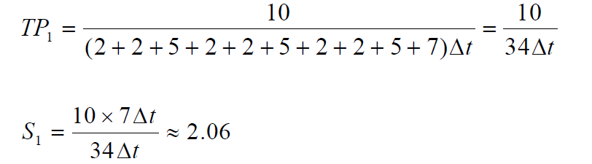
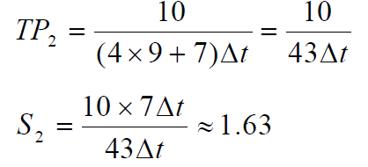
习题3.10
(3)按调度策略(2,2,5)，连续输入10 个任务的流水线实际吞吐率与加速比分别为：
按调度策略(4)，连续输入10 个任务的流水线实际吞吐率与加速比分别为：

Slide 16
习题3.11（相关，定向，指令调度）
在MIPS流水线上运行如下代码序列：
LOOP: LW R1, 0(R2)
ADDI R1, R1, #1
SW 0(R2), R1
ADDI R2, R2, #4
SUB R4, R3, R2
BNZ R4, LOOP
其中，R3的初始值是R2＋396。假设：在整个代码序列的运行过程中，所有的存储器访问都是命中的，并且在一个时钟周期中对同一个寄存器的读操作和写操作可以通过寄存器“定向”。问：
（1）在没有任何其它定向硬件的支持下，请画出该指令序列执行的流水线时空图。假设采用排空流水线的策略处理分支指令，且所有的存储器访问都可以命中Cache，那么执行上述循环需要多少个时钟周期？
（2）假设该DLX流水线有正常的定向路径，请画出该指令序列执行的流水线时空图。假设采用预测分支失败的策略处理分支指令，且所有的存储器访问都可以命中Cache，那么执行上述循环需要多少个时钟周期？
（3）假设该DLX流水线有正常的定向路径和一个单周期延迟分支，请对该循环中的指令进行调度。注意可以重新组织指令的顺序，也可以修改指令的操作数，但是不能增加指令的条数。请画出该指令序列执行的流水线时空图，并计算执行上述循环需要的时钟周期数？

Slide 17
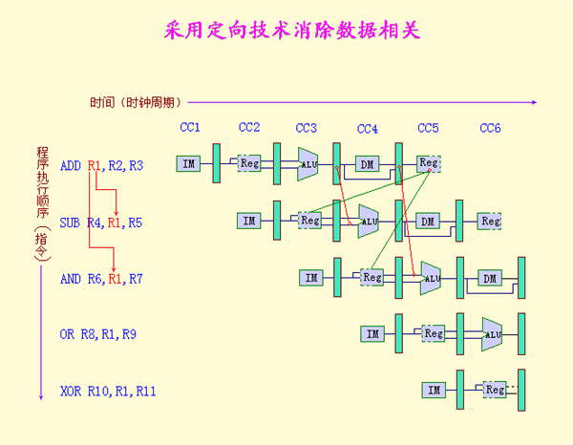
采用定向技术消除数据相关

Slide 18
习题3.11（1）
 | 1 | 2 | 3 | 4 | 5 | 6 | 7 | 8 | 9 | 10 | 11 | 12 | 13 | 14 | 15 | 16 | 17 | 18 | 19
LOOP: LW R1 0(R2) | IF | ID | EX | M | WB
ADDI R1 R1 #1 |  | IF | S | S | ID | EX | M | WB
SW 0(R2) R1 |  |  |  |  | IF | S | S | ID | EX | M | WB
ADDI R2 R2 #4 |  |  |  |  |  |  |  | IF | ID | EX | M | WB
SUB R4 R3 R2 |  |  |  |  |  |  |  |  | IF | S | S | ID | EX | M | WB
BNZ R4 LOOP |  |  |  |  |  |  |  |  |  |  |  | IF | S | S | ID | EX | M | WB
 |  |  |  |  |  |  |  |  |  |  |  |  |  |  |  | IF |  | IF
需要进行396/4=99次循环，由于每次分支都清空流水线。
如果是4周期分支，每次循环17个周期，总共时钟周期数为99×17＋1＝1684
如果是2周期分支，每次循环15个周期，总共时钟周期数为99×15＋3＝1488

Slide 19
习题3.11（2）
 | 1 | 2 | 3 | 4 | 5 | 6 | 7 | 8 | 9 | 10 | 11 | 12
LOOP: LW R1 0(R2) | IF | ID | EX | M | WB
ADDI R1 R1 #1 |  | IF | ID | S | EX | M | WB
SW 0(R2) R1 |  |  | IF | S | ID | EX | M | WB
ADDI R2 R2 #4 |  |  |  | S | IF | ID | EX | M | WB
SUB R4 R3 R2 |  |  |  |  |  | IF | ID | EX | M | WB
BNZ R4 LOOP |  |  |  |  |  |  | IF | ID | EX | M | WB
LW R1 0(R2) |  |  |  |  |  |  |  | IF | S | S | IF
需要进行396/4=99次循环，如果是4周期分支，采用预测分支失败。
每次循环需要10个时钟周期，总共的周期数为99×10+1＝991

Slide 20
习题3.11（2）
 | 1 | 2 | 3 | 4 | 5 | 6 | 7 | 8 | 9 | 10 | 11 | 12
LOOP: LW R1 0(R2) | IF | ID | EX | M | WB
ADDI R1 R1 #1 |  | IF | ID | S | EX | M | WB
SW 0(R2) R1 |  |  | IF | S | ID | EX | M | WB
ADDI R2 R2 #4 |  |  |  | S | IF | ID | EX | M | WB
SUB R4 R3 R2 |  |  |  |  |  | IF | ID | EX | M | WB
BNZ R4 LOOP |  |  |  |  |  |  | IF | S | ID | EX | M | WB
LW R1 0(R2) |  |  |  |  |  |  |  |  | IF | IF
需要进行396/4=99次循环，如果是2周期分支，采用预测分支失败。
每次循环需要9个时钟周期，总共的周期数为99×9+3＝894

Slide 21
习题3.11（3）
（3）假设该DLX流水线有正常的定向路径和一个单周期延迟分支，请对该循环中的指令进行调度。注意可以重新组织指令的顺序，也可以修改指令的操作数，但是不能增加指令的条数。请画出该指令序列执行的流水线时空图，并计算执行上述循环需要的时钟周期数？
LOOP: LW R1, 0(R2)
ADDI R1, R1, #1
SW 0(R2), R1
ADDI R2, R2, #4
SUB R4, R3, R2
BNZ R4, LOOP
LOOP: LW R1, 0(R2)
ADDI R2, R2, #4
ADDI R1, R1, #1
SW 0(R2), R1
SUB R4, R3, R2
BNZ R4, LOOP
LOOP: LW R1, 0(R2)
ADDI R2, R2, #4
ADDI R1, R1, #1
SUB R4, R3, R2
BNZ R4, LOOP
SW -4(R2), R1
LOOP: LW R1, 0(R2)
ADDI R2, R2, #4
ADDI R1, R1, #1
SW -4(R2), R1
SUB R4, R3, R2
BNZ R4, LOOP

Slide 22
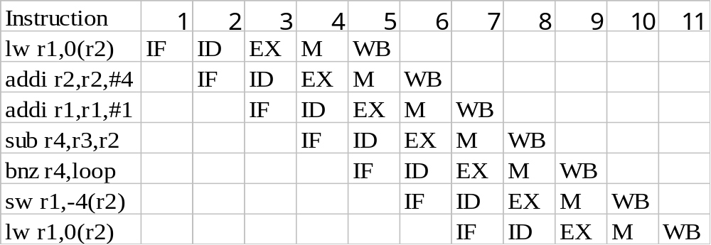
习题3.11（3）
有正常定向路径。单周期延迟分支。
loop: lw r1, 0(r2)
addi r2,r2,#4
addi r1,r1,#1
sub r4,r3,r2
bnz r4,loop
sw r1,-4(r2)
每轮循环6个周期，见下图。末轮循环的最后一条指令还执行4 拍才结束。
所以，总的时钟周期数：（99×6）＋4＝598

Slide 23
习题5.8（分支预测技术）
假设有一条长流水线，仅仅对条件转移指令使用分支目标缓冲。假设分支预测错误的开销为4个时钟周期，缓冲不命中的开销为3个时钟周期。假设命中率为90%，预测精度为90%，分支频率为15%，没有分支的基本CPI为1。
（1）求程序执行的CPI。
（2）相对固定的2个时钟周期延迟的分支处理，哪种更快？
解：
（1）程序执行的CPI=没有分支的基本CPI+分支带来的额外开销
分支带来的额外开销是指在分支指令中，缓冲命中但预测错误带来的开销与缓冲没有命中带来的开销之和。
额外开销=15%*(90%命中*10%预测错误*4 + 10%没命中*3)
=0.099
所以程序执行的CPI=1+0.099=1.099。
（2）采用固定的2个时钟周期延迟的分支处理
CPI=1+15%*2=1.3
由（1）（2）知分支目标缓冲方法执行速度快。

Slide 24
习题5.9（分支预测技术）
程序中无条件转移指令为5%，其它指令的CPI为1。假定原来的CPI为1.1。
假定分支目标缓冲的命中率为90%，分支目标缓冲包含分支目标指令,允许无条件转移指令进入分支目标缓冲,则CPI是多少。
解：
（1）原来不采用分支目标缓冲器BTB情况下
实际CPI = 理想CPI+各种停顿周期数
=1+5%×L=1.1
解出分支停顿周期数L=2
（2）现在采用分支目标缓冲器BTB情况下
实际CPI=理想CPI+各种停顿周期数
=1+5%×10%×2=1.01

Slide 25
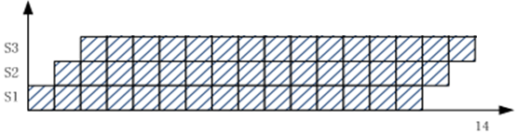
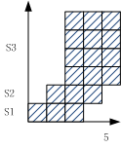
习题5.11（超标量/超长指令字/超流水）
设指令流水线由取指令,分析指令和执行指令3个部件构成,每个部件△t ,连续12条指令,分别画出ILP为4的超标量,超长指令字处理机和超流水线的时空图,并分别计算相对标量流水处理机的加速比.
1. 标量流水处理机
Tk=（k+n-1) △t=(3+12-1) △t=14 △t
2. 超长指令字处理机
采用指令级并行技术，ILP=4, 12个任务组装成3条长指令，每条含4条小指令，n=3。 Tk=（k+n-1) △t=(3+3-1) △t=5 △t，
加速比S= 14 △t/5 △t=2.8

Slide 26
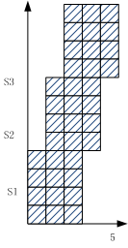
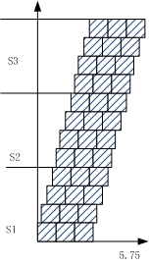
习题5.11
3 . 超标量处理机
Tk=(k+n-1) △t=(3+3-1) △t
=5 △t
加速比S=14 △t/5 △t=2.8
4. 超流水处理机
ILP=4,12个任务在4条时钟
依次错开0.25 △t的流水线上流过，
所以可取k=12,n=12, 时钟= △t/4。
Tk=(k+n-1) △t/4=(12+12-1) △t/4=5.75 △t，
加速比S=14 △t/5 .75 △t=2.435

Slide 27
习题7.9（两级Cache ）
假设在3000次访存中，第一级cache不命中110次，第二级cache不命中55次。试问：在这种情况下，该cache系统的局部不命中率和全局不命中率各是多少？
解：
第一级cache不命中率（全局和局部）是110/3000，即3.67%；
第二级cache的局部不命中率是55/110，即50%；
第二级cache的全局不命中率是55/3000，即1.83%。

Slide 28
习题7.10 （存储系统性能指标）
给定以下的假设，试计算直接映象Cache和两路组相联Cache的平均访问时间以及CPU的性能。由计算结果能得出什么结论？
(1)理想Cache的CPI为2.0，时钟周期为2ns，平均每条指令访存1.2次；
(2)两者Cache容量均为64KB，块大小都是32字节；
(3)组相联Cache中的时钟周期增加了10％；
(4)这两种Cache的失效开销都是80ns；
(5)命中时间为1个时钟周期；
(6) 直接映象的失效率为1.4％，两路组相联的失效率为1.0％。
解：
平均访问时间＝命中时间＋失效率×失效开销
平均访问时间1-路=2.0+1.4% *80=3.12ns
平均访问时间2-路=2.0*(1+10%)+1.0% *80=3.0ns
直接映象的访问时间是两路组相联的1.04倍
两路组相联的平均访问时间比较低。

Slide 29
习题7.10
(1)理想Cache的CPI为2.0，时钟周期为2ns，平均每条指令访存1.2次；
(3)组相联Cache中的时钟周期增加了10％；
(4)这两种Cache的失效开销都是80ns；
(5)命中时间为1个时钟周期；
(6) 直接映象的失效率为1.4％，两路组相联的失效率为1.0％。
解：
CPU_{time}=（CPU执行+存储等待周期）*时钟周期
CPU_{time}=（IC*CPI执行+总访存失效次数*失效开销） *时钟周期
=IC*（CPI执行*时钟周期+每条指令的访存次数*失效率*失效开销*时钟周期）
CPU _{time 1-way}=IC(2.0*2+1.2*0.014*80)＝5.344IC
CPU _{time 2-way}=IC(2.2*2+1.2*0.01*80)＝5.36IC
相对性能比：5.36/5.344=1.003
两路组相联的平均CPU时间是直接映象的1.003倍。
因此这里选择直接映象。

Slide 30
习题7.11（伪相联）
伪相联中，假设在直接映象位置没有发现匹配，而在另一个位置才找到数据（伪命中）时，需要1个额外的周期，而且不交换两个Cache中的数据，失效开销为50个时钟周期。
假设 2KB直接映象Cache的总失效率为0.098，2KB2路相联的总失效率为0.076；
128KB直接映象Cache的总失效率为0.010，2路相联的总失效率为0.007。
试求：
（1）推导出平均访存的时间公式。
（2）利用（1）中得到的公式，对于2KBCache和128KBCache，重新计算伪相联的平均访存时间。请问哪一种伪相联更快？

Slide 31
习题7.11
平均访存时间_{伪相联}＝命中时间_{伪相联}＋失效率_{2路}×失效开销_{2路}。
命中时间_{伪相联}＝命中时间1路＋失效率1路×1
平均访存时间_{伪相联}
  ＝命中时间1路＋失效率1路×1＋失效率2路×失效开销2路。
假设 2KB的Cache，直接映象总失效率为0.098，2路相联总失效率为0.076；
128KB的Cache，直接映象总失效率为0.010，2路相联总失效率为0.007。
1KB直接映象的总失效率为0.133，64KB直接映象的总失效率为0.014，
得到：
  平均访存时间2KB=1+0.133*1+0.076 *50 =4.933
  平均访存时间128KB=1+0.014*1+0.007 *50 =1.364
  显然是128KB的伪相联Cache要快一些。

Slide 32
习题7.12（ TLB ）
7.12 基本CPI是1.5，主存延迟是40个时钟周期；传输速率为4B/时钟周期，每个块中有32B，且Cache中50%的块修改过的。20%的指令是数据传送指令。在TLB不命中的情况下需要20时钟周期，CPU产生指令地址或Cache不命中时产生的地址有0.2%没有在TLB中找到。
（1）在理想TLB情况下，计算采用写回法16KB直接映像、16KB两路组相联和32KB直接映像的实际CPI。Cache不命中率为2.9%、2.2%和2.0%；
（1）假设TLB不命中率=0；
实际CPI=基本CPI＋平均每条指令访存次数×不命中率×不命中开销；
不命中时，替换Cache需1次内存读块，50%次写回一块，读写块数共1.5次
不命中开销=读写块数× 传输1块开销 =读写块数× [主存延迟+传输时间+ TLB不命中率×TLB不命中开销] =1.5 × [40+32B/4B+ 0×20] =72；
实际CPI1=1.5+1.2×不命中率×72=1.5+不命中率×86.4；
带入3种Cache不命中率得：实际CPI=4.0056，3.4008，3.2280

Slide 33
习题7.12（ TLB ）
（2）在实际TLB情况下，用(1)的结果，计算采用写回法16KB直接映像、16KB两路组相联和32KB直接映像的实际CPI。Cache不命中率分别为2.9%、2.2%和2.0%。
（1）假设TLB不命中率=0；
实际CPI=基本CPI＋平均每条指令访存次数×不命中率×不命中开销；
不命中开销=读写块数× [主存延迟+传输时间+ TLB不命中率×TLB不命中开销] =1.5 × [40+32B/4B+ 0×20] =72；
（2）假设TLB不命中率=0.2%
不命中开销=读写块数× [主存延迟+传输时间+ TLB不命中率×TLB不命中开销] = 1.5×[40+32B/4B+ 0.2%×20] =72.06
实际CPI2=基本CPI＋平均每条指令访存次数×不命中率×不命中开销；
=1.5+1.2×不命中率×72.06 =1.5+不命中率×86.472
带入3种Cache不命中率后得：实际CPI=4.0077，3.4024，3.2294

Slide 34
习题7.14
假设一台计算机具有以下特性：
95％的访存在Cache中命中；
25％的访存为写访问；
在任何时候，Cache中有30％的块被修改过；
写不命中时，Cache采用写分配法。
块大小为两个字，且失效时整个块被调入；
主存每次只能读或写一个字；
CPU发出访存请求的速率为10⁹字/秒；
存储器的最大流量为10⁹字/秒（包括读和写）；
试对于以下两种情况计算主存频带的平均使用比例。
（1）写直达Cache；
（2）写回法Cache。

Slide 35
习题7.14（写策略）
95％访存Cache命中；块大小为两个字；CPU发出访存请求的速率为10⁹字/秒；25％的访存为写；存储器的最大流量为10⁹字/秒；主存每次只能读或写一个字；在任何时候，Cache中有30％的块被修改过；采用按写分配
（1）写直达cache：
读命中，不访问主存；
写命中，更新cache和主存，访问主存一次。
读失效，将主存中的块调入cache中，访问主存两次；
写失效，将要写的块调入cache，访问主存两次，再将修改的数据写入cache和主存，访问主存一次，共三次。上述分析如下表所示。
访问命中 | 访问类型 | 频率 | 访存次数
Y | 读 | 95%*75%=71.3% | 0
Y | 写 | 95%*25%=23.8% | 1
N | 读 | 5%*75%=3.8% | 2
N | 写 | 5%*25%=1.3% | 3
一次访存真正的平均访存次数=(71.3%*0)+(23.8%*1)+(3.8%*2)+(1.3%*3)＝0.35
已用带宽=0.35×10⁹/10 ⁹ =35.0%

Slide 36
习题7.14
95％访存Cache命中；块大小为两个字；CPU发出访存请求的速率为10⁹字/秒；25％的访存为写；存储器的最大流量为10⁹字/秒；主存每次只能读或写一个字；在任何时候，Cache中有30％的块被修改过；采用按写分配。
（2）写回法cache：
读命中和写命中，采用写回法，不访问主存；
读写不命中,有一个块将被换出，这也有两种情况：
如替换的块没有修改过，将主存中的块调入cache块中，访存2次；
如替换的块修改过，则先将修改的块写入主存，再调入块，共4次访存。
访问命中 | 块为脏 | 频率 | 访存次数
Y | N | 95%*70%=66.5% | 0
Y | Y | 95%*30%=28.5% | 0
N | N | 5%*70%=3.5% | 2
N | Y | 5%*30%=1.5% | 4
一次访存真正的平均访存次数=66.5％*0＋28.5%*0+3.5%*2+1.5%*4=0.13
已用带宽＝0.13×10 ⁹/10 ⁹＝13%

Slide 37
RAID的分级及其特性
RAID级别 | 数据盘8，可容故障数及冗余盘数 | 优 点 | 缺 点
0， 非冗余 | 0故障；0冗余盘 | 没有空间开销 ，性能最好 | 可靠性低，没有纠错能力
1，镜像 | 1故障；8冗余盘 | 不需要计算校验，可靠性很高，数据恢复快，读数据快。其小规模写操作比更高级别的RAID快 | 冗余空间开销最大（即需要的冗余盘最多）
3，位交叉奇偶校验 | 1故障；1冗余盘 | 细粒度奇偶检验，冗余空间开销小（固定1个盘），大规模读写操作的带宽高，都是满写。 | 缺少请求间并行，对小规模、随机的读写操作性能差。存在负载均衡问题。
4，块交叉奇偶校验 | 1个故障； 1个冗余盘 | 粗粒度奇偶检验，冗余空间开销小（固定1个盘），多个小规模的读带宽更高（请求间并行） | 小规模写操作需访问磁盘4次，校验盘是小写瓶颈。 存在负载均衡问题。
5，块交叉 分布校验 | 1个故障； 1个冗余盘 | 粗粒度奇偶检验，冗余空间开销小（分散1个盘），多个小读写带宽更高，校验分布均衡，负载均衡 | 小规模写操作需要访问磁盘4次。
6，P＋Q双 奇偶校验 | 2个故障； 2个冗余盘 | 具有容忍2个故障的能力，冗余空间开销小（分散2个盘）， | 小规模写操作需要访问磁盘6次，检测空间开销加倍（与RAID3、4、5比较）

Slide 38
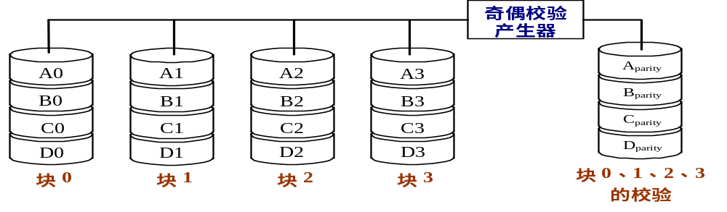
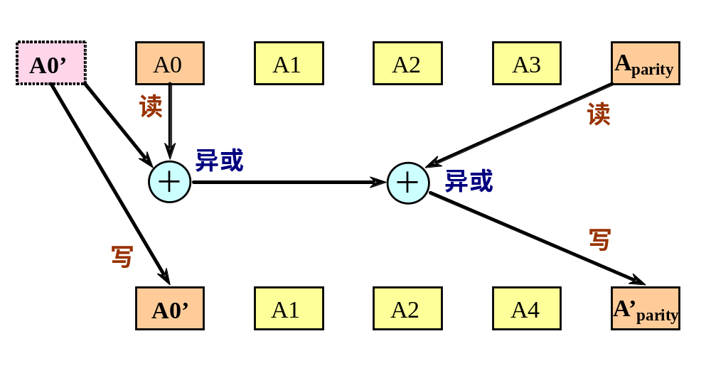
RAID4块交叉奇偶校验磁盘阵列
采用比较大的条带，以块为单位进行交叉存放和计算奇偶校验。
  实现目标：能同时处理多个小规模访问请求
  写入操作：小写数据需要2次磁盘读和2次磁盘写。大写？

Slide 39
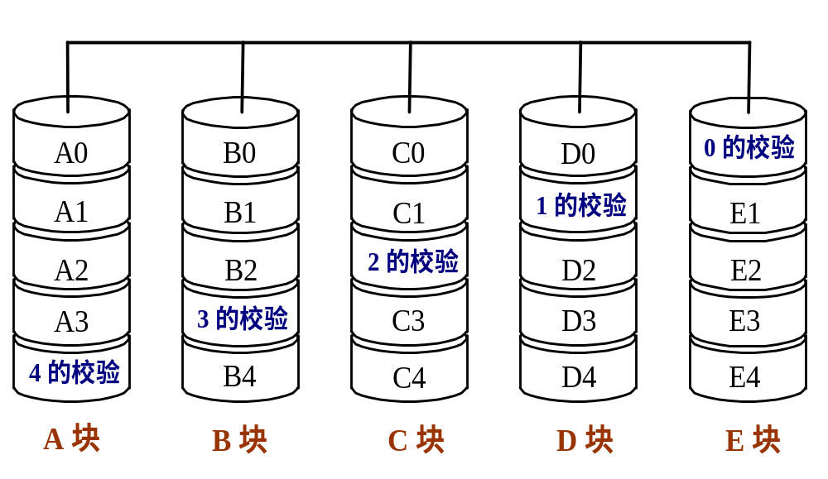
RAID5块交叉分布奇偶校验磁盘阵列
跟RAID4特点基本上一样；
区别：无专用冗余盘，奇偶校验信息均匀分布在所有磁盘上，负载更均衡。

Slide 40
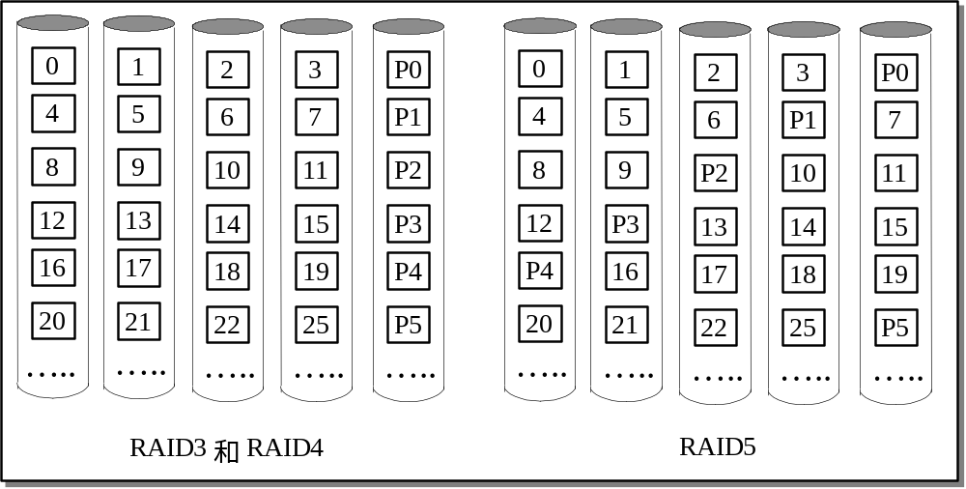
RAID3/4和RAID5中的信息分布

Slide 41
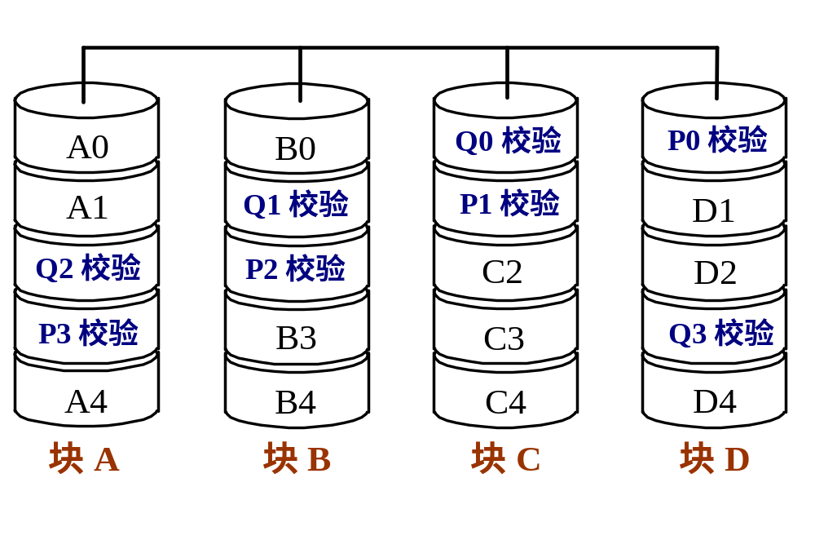
RAID6P＋Q双校验磁盘阵列
特点
  校验空间开销是RAID5的两倍；
  容忍两个磁盘出错；

Slide 42



各种互连函数总结
交换置换函数定义: E(X_{n-1}X_{n-2}…X₁X₀)=X_{n-1}X_{n-2}…X₁X₀， 其中0≤i≤n-1
立方体函数定义：Cubei的功能是对入端结点编号二进制形式的第i位取反
Cube_{i}(X_{n-1}…X_{i+1}X_{i}X_{i-1}…X₀)=X_{n-1}…X_{i+1}X_{i}X_{i-1}…X₀， 其中0≤i≤n-1
均匀洗牌 : shuffle（X_{n-1}X_{n-2}……X₀）= X_{n-2}……X₀X_{n-1}（循环左移）
蝶式互连函数butterfly ：最高位与最低位互换；
反位序函数 ：就是二进制各位次序颠倒过来；
PM2I函数定义：PM2_{±i}的功能是对入端结点编号加或减2^{i}，然后再作模N运算
PM2_{+i}（X）= X + 2^{i} mod N
PM2_{-i}（X）= X - 2^{i} mod N
其中 X = 0 ～ N - 1，i = 0 ～ n - 1。

Slide 43
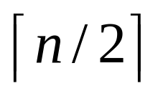
几个单级静态网络参数
单级混洗—交换网络
  网络的直径是2n-1。
  0和N-1的入度和出度各为1，其它的各为2；
单级PM2I网络
  2n-1种不同的置换，度为2n-1；
  单级PM2I网络的直径是
n-立方体中结点的度都是n，直径也是n，
0 1 2 3 4 5 6 7

Slide 44
习题9.9（单级互连网络）
9.9、设函数的自变量是十进制数表示的处理机变化。现有32个处理器，编号为0、1、…、31。
(1)分别计算下列互连函数
Cube₂(12) σ(8) β(9) PM2I₊₃(28) Cube₀(σ(4)) σ(Cube₀(18))
解：
Cube₂(12)= Cube₂(01100B)=01000B=8
σ(8)= σ(01000B) = 10000B = 16 循环左移
β(9) = β(01001B) = 11000B = 24 最高位与最低位互换
PM2I₊₃(28) = PM2I₊₃(11100B) = 11100B+01000B mod 2⁵ =4
Cube₀(σ(4)) = Cube₀(σ(00100B)) = 01001B = 9
σ(Cube₀(18)) = σ(Cube₀(10010B)) = 00111B = 7
Notes:
σ sigma 均匀洗牌，循环左移一位
Β 碟式，最高、最低位交换
PM2I，
Cubei，立方体，右往左第i位取反

Slide 45
习题9.9（单级互连网络）
9.9、设函数的自变量是十进制数表示的处理机变化。现有32个处理器，编号为0、1、…、31。
(2)用Cube₀和σ构成混洗交换网（每步只能用Cube₀和σ 一次），网络直径是多少？从5号处理机发送数据到7号处理机，最短路径要经过几步？列出经过的处理机编号。
解：
2⁵个结点的混洗交换网的直径是2n-1 =2×5-1=9;
从5号处理机（00101B）发送数据到7号处理机（00111B），
最短路径要经过6步，包含5步左移和1步求反（00101B XOR 00111B=00010B），
经过的处理机编号为：00101B→01010B →10100B →01001B →10010B →10011B →00111B
Notes:
σ sigma 均匀洗牌，循环左移一位
Β 碟式，最高、最低位交换
PM2I，
Cubei，立方体，右往左第i位取反

Slide 46
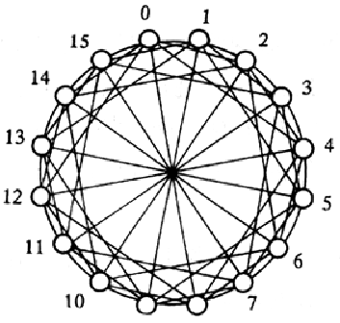
习题9.9（单级互连网络）
9.9、设函数的自变量是十进制数表示的处理机变化。现有32个处理器，编号为0、1、…、31。
(3)采用循环移数网络构成互连网，网络直径是多少？结点度是多少？与2号处理机距离最远的是几号处理机？
解：32节点的单级PM2I
  结点度是2n-1 =2×5-1=9；
  网络直径是「n/2」 =「5/2」=3；
最远距离的路径就是： PM2（ +(n-1)； +-(n-3); +-(n-5)，…）
n为偶数时好像还需要补充点+-(n-2)，+-(n-4)...
n=5，与2号处理机距离最远的是：
PM2（+4； +-2; +-0）；
+16； +-4; +-1；
2+16+4+1=23
2+16+4-1=21
2+16-4+1=15
2+16-4-1=13
Notes:
σ sigma 均匀洗牌，循环左移一位
Β 碟式，最高、最低位交换
PM2I，
Cubei，立方体，右往左第i位取反

Slide 47
补充
从64个结点中的56号结点向3号结点发送数据，分别使用下列互连网络时，求最少步数，并写出依次使用的函数名称。
  (1). 单级立方体网络；
  (2). 单级混洗-交换网络；
  (3). 单级加减2^{i}(即PM2I)网络。
答：
  56 = 111000B，3 = 000011B
  (1). 最少5步。 111000B XOR 000011B=111011B， Cube5、Cube4、Cube3、Cube1、Cube0
  (2). 最少4步。 Shuffle= 110001B 、 Exchange= 110000B 、Shuffle= 100001B 、Shuffle= 000011B
  (3). 最少3步。PM2 +3 = 000000B 、PM2 +1= 000010B 、PM2 +0= 000011B

Slide 48
Omega网寻径算法
目的：根据给定的输入/输出对应关系，确定各开关的状态。
名称：源-目的地址异或法(要求输入和输出都是顺序编号)
操作：将输入地址与它要到达的输出地址作异或运算，其结果的i位控制数据到达的第i级开关,“0”表示“直连”,“1”表示“交换”
给定传输101B→011B，二者异或结果为110B，路径如红线所示。
也可以采用目的地址011B方式，0向上，1向下。
输入
第
2
级
第
1
级
第
0
级
输出
000
000
00
1
00
1
0
1
0
0
1
0
0
11
0
11
1
00
1
00
1
0
1
1
0
1
11
0
11
0
1
11
1
11

Slide 49
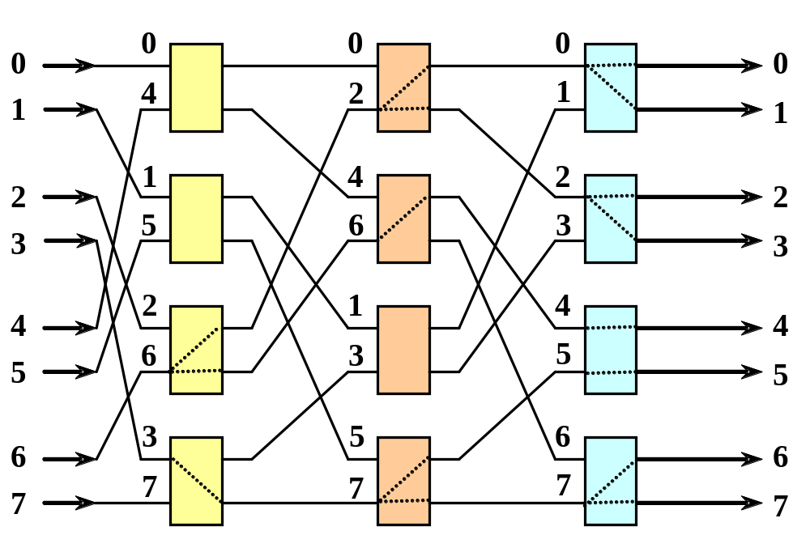
习题9.13（多级互连网络）
    有log₂N级，每级用N/2个2×2开关，共需要N/2*log₂N个开关。
用N=8的三级Omega网络连接8个处理机（P0～P7），
8个处理机的输出端分别依次连接Omega的8个输入端0～7，
8个处理机的输入端分别依次连接Omega的8个输出端0～7，
处理机P6要把数据播送到处理机P0～P4，
处理机P3要把数据播送到处理机P5～P7，
能否同时为它们的播送要求实现连接，画出开关状态图。目的地址方式。

Slide 50
习题10.6（并行处理对性能的提高）
一个具有32台处理机的系统，对远程存储器访问时间是2000ns。除了通信以外，假设计算中的访问均命中局部存储器。当发出一个远程请求时，本地处理机挂起。处理机的时钟周期是10ns，假设指令基本的CPI为1.0（假设所有访存均命中cache）。对于下述两种情况：
（1）没有远程访问；
（2）0.5%的指令需要远程访问.
试问前者比后者快多少？
解：远程访存时钟周期为2000/10=200
则 有远程访问情况
CPI2=基本CPI+p×C=1+5%×200=2
因此前者比后者快1倍

Slide 51
同步
使用LL，SC指令对实现其他同步原语：
  （1）原子交换（atomic exchange）：将一个存储单元的值和一个寄存器的值进行交换。
  （2）测试并置定（test_and_set）：先测试一个存储单元的值，如果符合条件则修改其值。
  （3）读取并加1（fetch_and_increment）：它返回存储单元的值并自动增加该值。
假设机器支持cache一致性，使用原子交换与LL/SC原语实现旋转锁加锁。

Slide 52
实验检查
时间： 04-27日，周六晚上6:30；
地点：光电实验室A402；

